Slide 1
第四章 市场和福利
之一消费者、生产者与市场效率
参阅曼昆书第三篇

Slide 2
本章涉及福利经济学主题
福利经济学研究资源配置如何影响经济福利的一门学问，将从参与市场交易的买者和卖者得到的利益开始；看社会如何使这些利益尽可能达到最大；在任何一个市场，供给和需求的均衡可以最大化买者和卖者得到的总利益

Slide 3
第一节 消费者剩余
一、支付意愿
买方愿意为某种物品支付的最高量
它衡量的是买者对物品的评价
每个买者都希望以低于自己支付意愿的价格买到商品，对以正好等于支付意愿的价格买到商品持无所谓的态度，如果价格正好等于他对商品的评价（支付意愿），买还是不买他都同样满意。
见曼昆140页例子

Slide 4
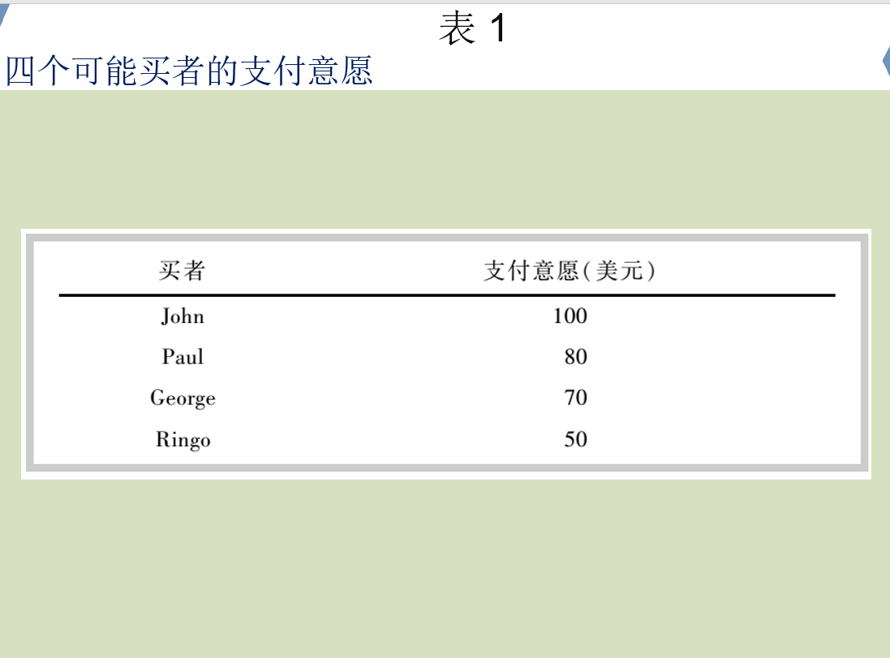

Slide 5
消费者剩余
买方愿意为一种物品支付的量减去实际支付的量
即支付的意愿减去实际支付量
通常用消费者剩余衡量买者参与市场中得到的利益
二、用需求曲线衡量消费者剩余需求表
首先用来自可能买者的支付意愿做出需求表，再根据需求表可以画出需求曲线，

Slide 6
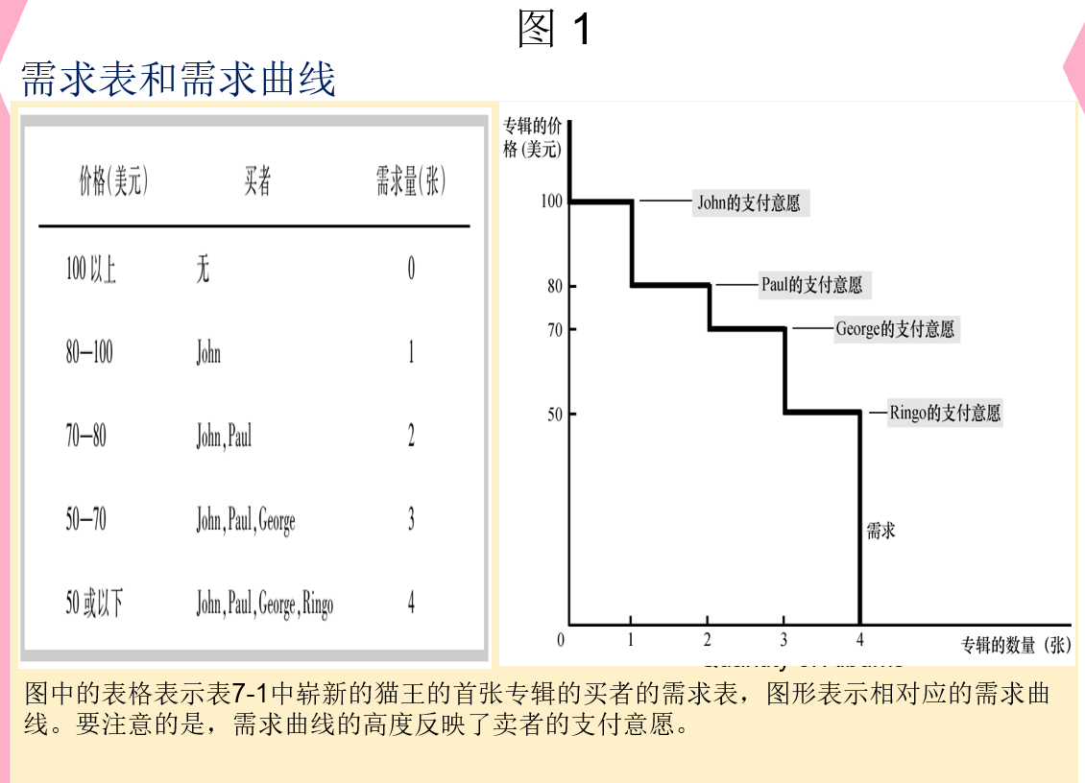

Slide 7
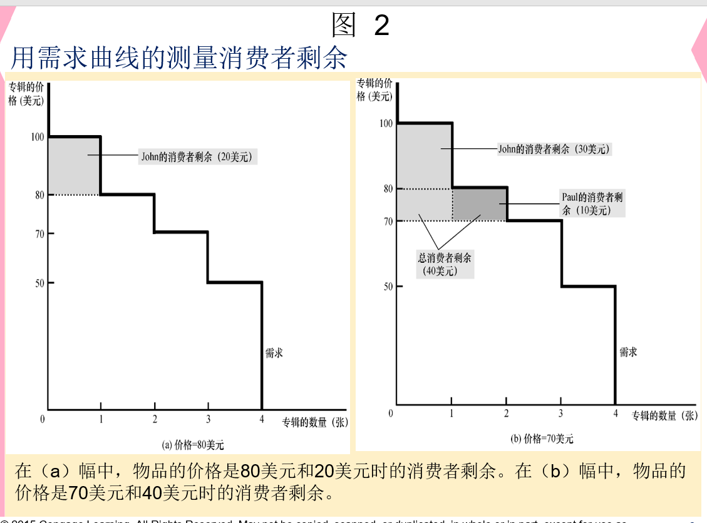

Slide 8
在任何数量下，需求曲线给出的价格表示边际买者的支付意愿
所谓边际买者指如果价格再提高一点就首先离开市场的买者
例如，在四张专辑这一数量时，需求曲线上对应的高度50美元，这是Ringo（边际买者）愿意为一张专辑支付的价格，在三张专辑这一数量时，需求曲线对应的高度是70美元，这是George（边际买者）愿意为支付的价格。
市场中的消费者剩余：需求曲线以下价格以上的面积衡量的是消费者剩余

Slide 9
三、价格降低如何增加消费者剩余
现有的买者：增加消费者剩余
那些以高价格购买的买者会变得更好，因为他们现在的需要支付的更少
新的买者进入市场：增加消费者剩余
愿意以较低的价格购买的物品

Slide 10
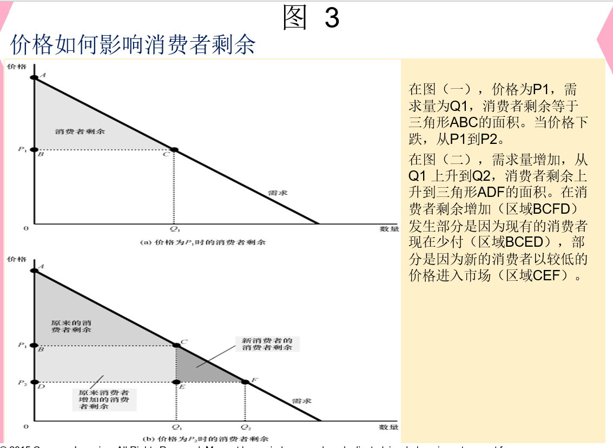

Slide 11
四、消费者剩余衡量什么
从买者购买的物品得到的福利
买者从一种物品中得到的自己感觉到的利益
经济福利的衡量，如果决策者尊重消费者的偏好，消费者剩余就不失为经济福利的一种好的衡量标准
有时候，决策者可能选择不关心消费者剩余，因为他们不尊重某些驱动购买者行为的偏好
例如，非法毒品
吸毒者愿意为海洛因支付高价格。但是我们并不认为吸毒者可以从低价购买毒品中得到巨大利益（吸毒者会这样认为）。从社会的角度看，这种情况下的支付意愿并不是买者利益最好的衡量指标，消费者剩余也并不是经济福利的好的衡量指标，因为吸毒者并没有关心自己的最佳利益。
在大多数市场上，消费者剩余确实反映了经济福利，假设买者是理性的，在机会既定的情况下，理性人会尽最大努力实现其目标，经济学家还通常假设，人的偏好应该得到尊重。所以，消费者是从他们购买的物品（劳务）中得到了多少利益的最佳裁判。

Slide 12
第二节 生产者剩余
一、成本与销售意愿
成本是卖者生产为了一种物品所必须放弃所有东西的价值，成本是生产者愿意生产的最低价格，所以成本衡量其出售产品（或服务）意愿，每个生产者都希望以高于成本的价格出售其产品或服务，拒绝以低于成本的价格出售产品。对于价格正好等于其成本时持无所谓的态度，
生产者剩余
卖者得到的量减去卖者生产成本
卖者得到价格减去愿意销售的最低价格

Slide 13
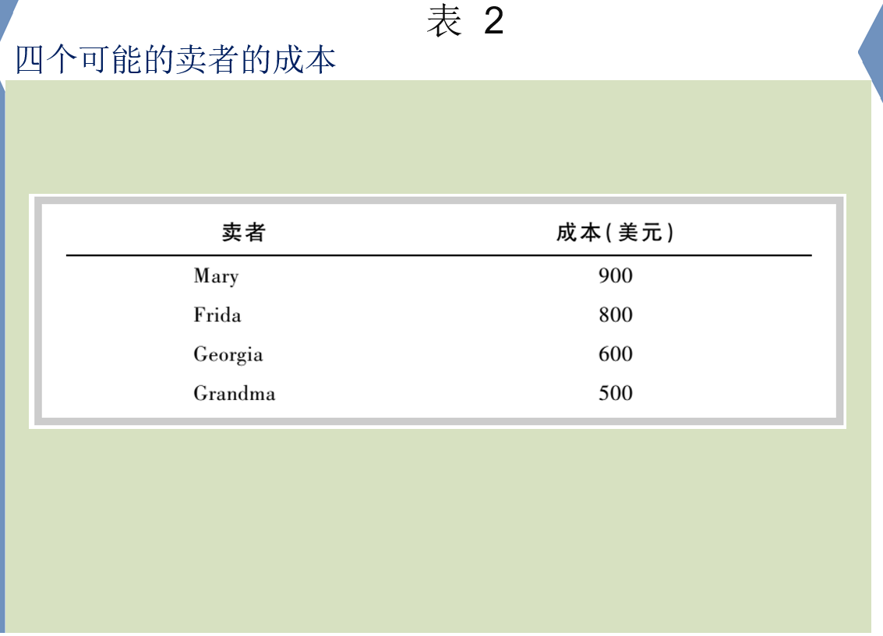

Slide 14
生产者剩余：卖者得到的量减去其成本，衡量卖者从参与市场中得到的利益
与供给曲线密切相关
二、供给曲线衡量生产者剩余
书中例子：首先根据供给者（四个油漆工）的成本做出供给表
价格低于500美元，四个人没有一个人愿意提供油漆服务，在500-600之间时，只有Grandma一个人愿意提供服务，供给量是1，如果价格在600-800之间，Grandma和Georgia愿意提供服务，供给数量是2，以此类推，得到下面的供给表
根据供给表得到供给曲线。供给曲线的高度与卖者的成本相关
在任何数量水平上，供给曲线给出的价格显示了边际卖者的成本，所谓边际卖者是如果价格再降低一点就首先离开市场的卖者
例如，供给数量是4时，供给曲线的高度是900，即Mary（边际卖者）提供服务的成本。房子数量是3时，供给曲线的高度是800，即Frida（边际卖者）提供服务的成本。

Slide 15
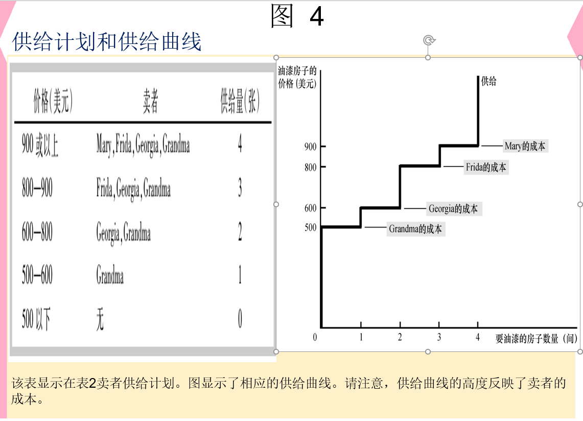

Slide 16
由于供给曲线反映卖者的成本，可用于测量生产者剩余
因此，市场中的生产者剩余：介于价格线与供给曲线之间的部分 ，即价格线之下供给曲线之上的面积衡量的是生产者剩余

Slide 17
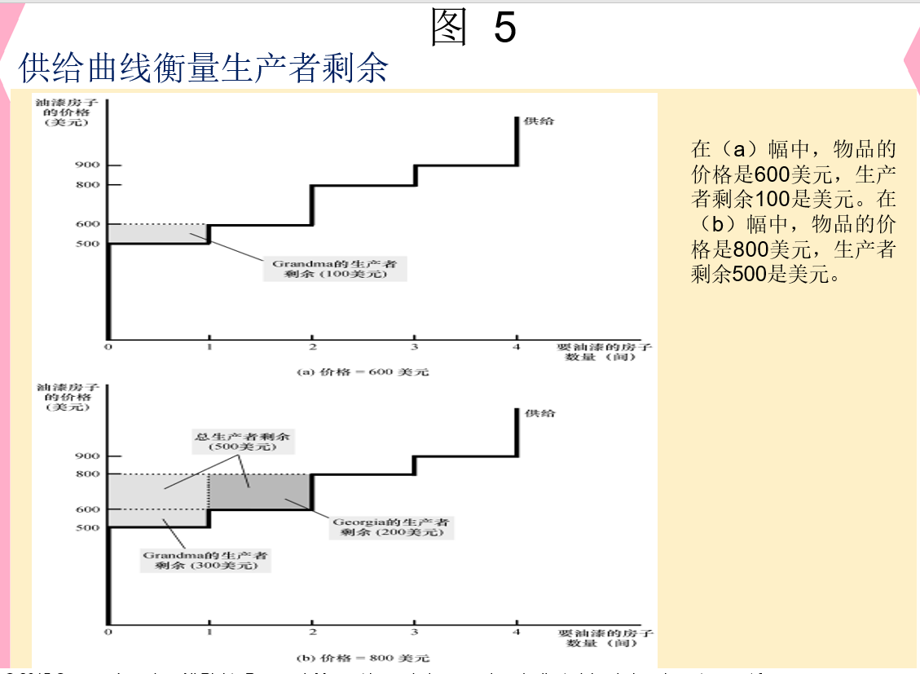

Slide 18
三、价格上升如何提高生产者剩余
更高的价格提高生产者剩余
现有的卖者：增加生产者剩余
那些本来就以低价出售的卖者会变得更好，因为他们现在得到更多的东西，他们有更多的销售意愿
新卖者进入市场：增加生产者剩余
愿意以较高的价格生产产品

Slide 19
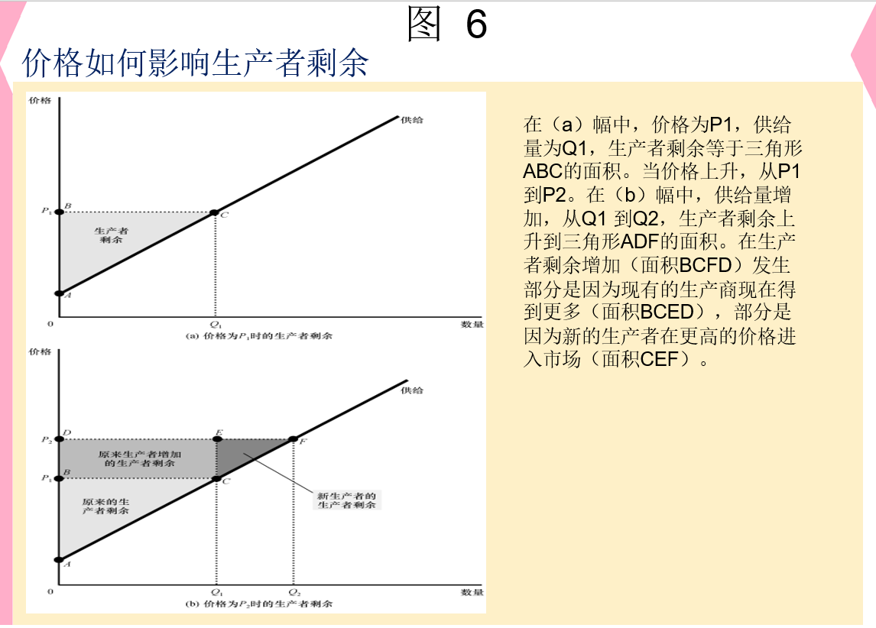

Slide 20
第三节市场效率
一、仁慈的社会计划者
为了讨论市场效率，引入一个假设的新角色，即仁慈的社会计划者，他是无所不知、无所不能、意愿良好的独裁者，这个计划者要使社会中的每个人的经济福利最大化
一个社会的经济福利可能用总剩余来衡量
消费者剩余和生产者剩余之和

Slide 21
总剩余 = 消费者剩余 + 生产者剩余
消费者剩余 = 买方的评价 – 买方支付的数量
生产者剩余 = 卖者得到的数量 – 卖者的成本
因为买方支付的量=卖者收到的量
所以总剩余 = 买方的评价 – 卖者的成本
从某种意义上讲，总剩余衡量了从整个社会来看的的净收益
因此，社会计划着首先关心效率
如果资源配置使总剩余最大化，这种配置就是有效率的。如果买者和卖者之间的一些潜在利益还没有实现，资源配置的属性就是无效率的。
最大限度地提高社会全体成员的总剩余
社会计划者还关心平等
即社会成员之间均匀分配社会财产

Slide 22
在市场上交易的收益
像一个要在市场参与者之间分配的蛋糕
效率问题
蛋糕是否尽可能大
平等问题
蛋糕是如何被切成小块的
蛋糕是如何在社会成员中进行分配的
平等就是在社会成员之间平均地分配经济成果

Slide 23
二、市场均衡的评价
图7是在市场均衡时的消费者剩余和生产者剩余，这种均衡是否是有效率的？
当市场均衡时，决定价格的是参与市场的买者和卖者。那些对物品的评价高于价格（由需求曲线上的AE段表示）的买者选择购买物品，那些对物品的评价低于价格的（由需求曲线上的EB段表示）买者选择不购买。
同样，那些成本低于价格的（由供给曲线上的CE段表示）的卖者选择生产并销售商品，那些成本高于价格的（由供给曲线上的DE段表示）的卖者选择不生产并销售商品，

Slide 24
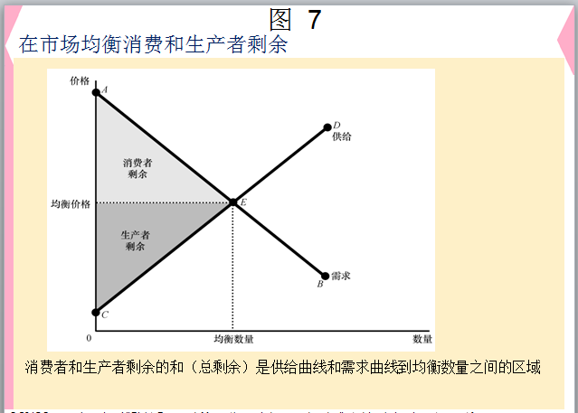

Slide 25
得到以下的结论：
1. 自由市场把物品的供给分配给对这些物品评价最高的买者，这种评价用买者的支付意愿来衡量
2.自由市场把物品的需求分配给能够以最低成本生产这些物品的卖者
综合上面两个结论，当市场到达均衡时，社会计划者不能通过改变买者之间的消费配置或改变卖者之间的生产配置来增加经济福利。即社会计划者不能通过增加或减少物品的数量增加总的经济福利
3.自由市场生产出使消费者剩余和生产者剩余的总和最大化的物品量

Slide 26
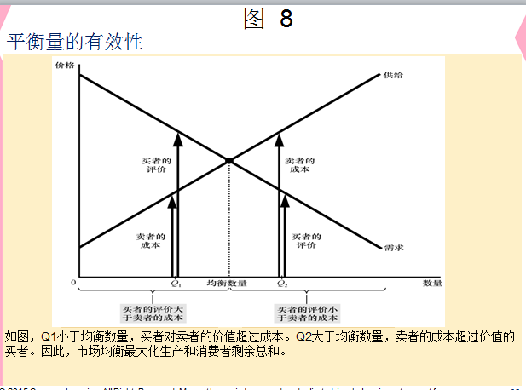

Slide 27
在产量小于均衡产量，例如Q₁时，边际买者的评价大于边际卖者的成本，因此，增加产量会使总剩余增加，这种情况要一直持续到产量达到均衡水平时为止。同样，在产量大于均衡产量，例如Q₂时，边际买者的评价小于边际卖者的成本，这种情况下，减少产量会增加总剩余，这种情况会一直持续到产量达到均衡水平时为止。因此，为了使总剩余最大化，社会计划者应该选择供给曲线与需求曲线相交时的产量。
市场均衡的结果使总剩余达到最大，资源得到最有效的配置，所以仁慈的社会计划者可以让市场自己得出他想要的结果
“Laissez faire” = “让人们做自己想做的事”（自由放任）

Slide 28
亚当斯密的“看不见的手”
考虑到了买者和卖者的所有信息
引导市场上每个人达到按经济效率标准判断的最好结果
经济效率
自由市场
组织经济活动的最好方法

Slide 29
案例研究：人体器官市场是否应该存在（大家可以讨论书中155页）
“一个母亲的爱帮助挽救了两条生命”
Stephens女士-她的儿子需要一个肾移植
母亲的肾是不适合的
给一个陌生人捐一个肾
她的儿子排到了肾脏等待名单的最前面
引发的问题
如果可以用一个肾脏换取另一个肾脏
是否可以用一个肾脏换取无法承受的、昂贵的、实验性癌症治疗？
或者以她的肾脏为她儿子交换免费上医学院的机会？
或者更直接，卖她的肾换成现金？

Slide 30
现行的公共政策
人出卖自己的器官是非法的
政府已经实施了零价格上限：出现短缺
允许人体器官自由市场存在巨大利益
人出生时有两个肾
通常只需要一个
少数人因为疾病使得没有具有正常功能的肾脏
现行状况
典型的病人等待几年的肾移植
每年都有成千上万的人死亡，因为肾是无法找到的

Slide 31
一种情况：允许肾买卖市场
结果是：供求均衡
卖者的口袋里钱更多了
买者获得生命
没有更多的肾脏短缺
资源有效配置
会产生什么问题？
批评者：担心公平的问题
受益于穷人的富人
现行制度：是否公平？
有些人有额外的肾，他们不需要
其他人都渴望得到一个肾

Slide 32
第四节 结论：市场效率与市场失灵
供需的力量可以有效地分配资源 ，但是需要一定的前提
关于市场如何有效运作的几点假设：
1.市场是完全竞争的，如果有人能控制价格，存在市场势力，市场就会无效率。
2.市场中的结果只对买卖双方产生影响（即没有外部性问题）
外部性问题存在时，市场也是无效率的

Slide 33
当这些假设不成立
“市场均衡是有效的”可能不再是真实的
在世界上，竞争还远远没有完善
市场力量
一个买者或卖者（小团体）
控制市场价格
市场效率低下

Slide 34
在世界中
买卖双方的决策
影响不是在市场上的人
在市场上的外部性造成的福利取决于买方和卖者的价值
市场均衡可能是无效率的--从社会的角度看

Slide 35
市场失灵
市场力量和外部性
一些不受管制的市场无法有效地分配资源
公共政策
有可能解决问题，提高经济效益

Slide 36
第四章 市场和福利
之二应用：赋税的代价

Slide 37
第一节 赋税的无谓损失
一、税收如何影响市场参与者
向买者征税，需求曲线向下移动，移动量为税收的大小
向卖者征税，供给曲线向左移动 ，移动量为税收的大小

Slide 38
向买者和卖者征税
同样的结果: 一个价格锲子
买者支付的价格上升
卖者得到的价格下降
物品数量减少

Slide 39
税收负担
买者和卖者间的分配
取决于供求弹性
该物品的市场
会缩小规模

Slide 40
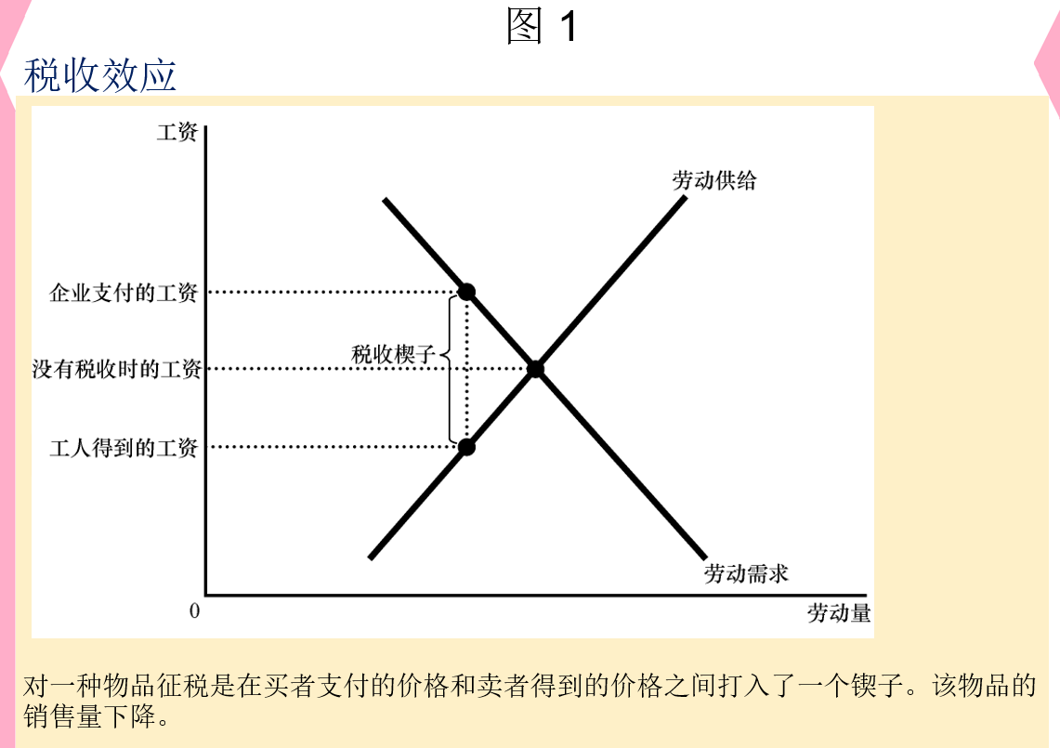

Slide 41
经济福利
买者：消费者剩余
卖者：生产者剩余
政府：总税收量
税收乘以数量
税收有利于公众福利

Slide 42
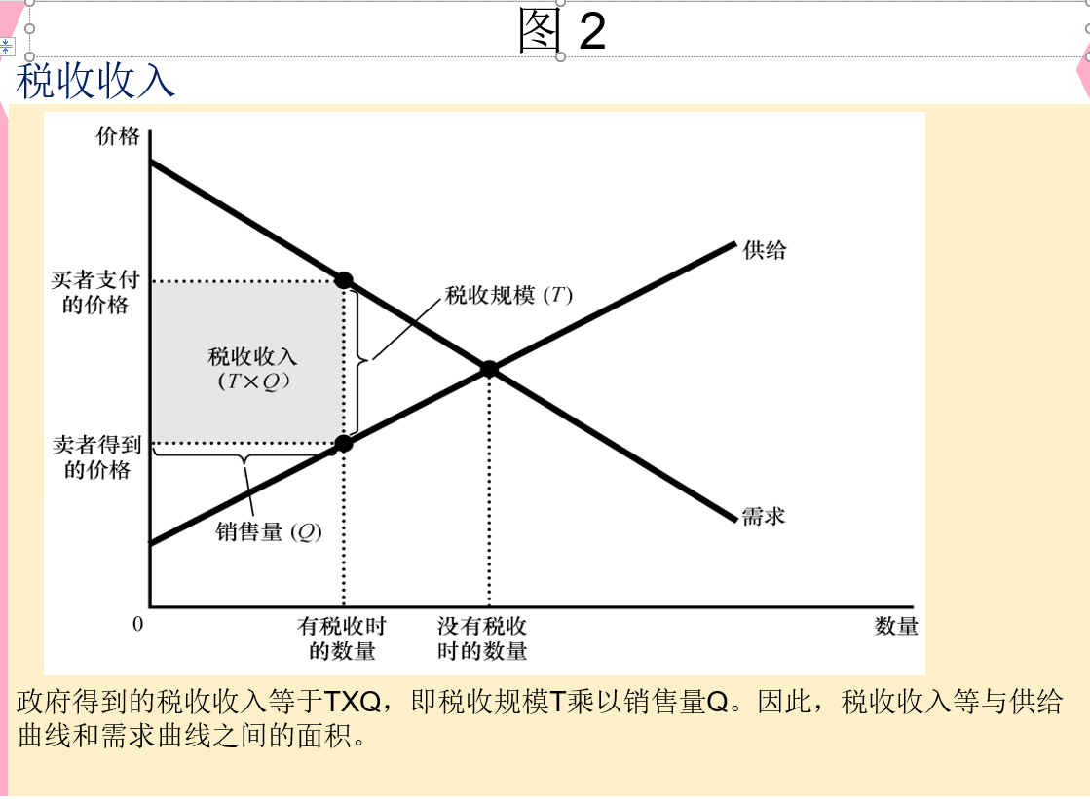

Slide 43
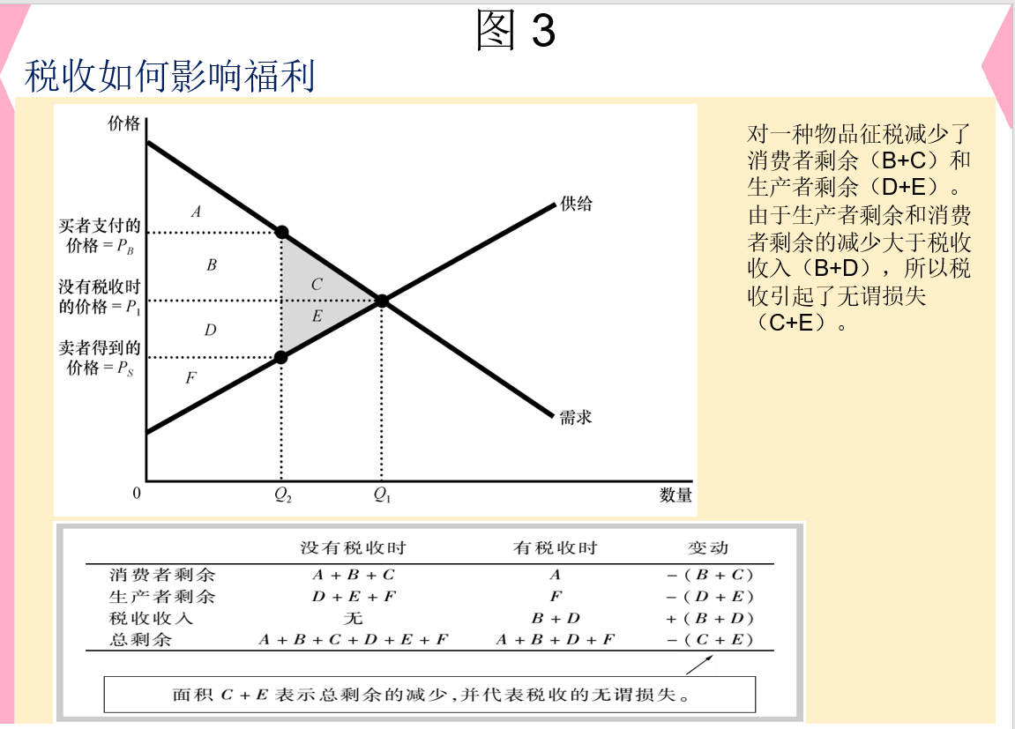

Slide 44
没有税收时的福利
消费者剩余, 区域 A, B,和C
生产者剩余, 区域 D, E,和F
总税收收入 = 0
有税收时的福利
消费者剩余变小, 区域 A
生产者剩余变小, 区域 F
总税收收入, 区域 B和D
总体福利下降

Slide 45
税收引起的剩余的损失
大于政府得到的税收收入
无谓损失
市场扭曲引起的总剩余减少
税收扭曲
市场分配资源无效率
税收提高了买者的价格而降低了卖者的价格，这样扭曲的价格激励导致：买者会少消费，卖者会少生产，市场规模缩小到最优化水平之下，所以税收扭曲了激励。引起了市场配置资源时的无效率。

Slide 46
二、无谓损失和贸易的好处
税收导致无谓损失
使买者和卖者不能实现某些贸易的好处
买者的效用和卖者的成本之间的差距小于税收（见书中例子，167页）
一旦征税，贸易无法进行，产生无谓损失
所以无谓损失就是由于税收阻止了这些互利的贸易而引起的剩余损失（前面图中的C+E）

Slide 47
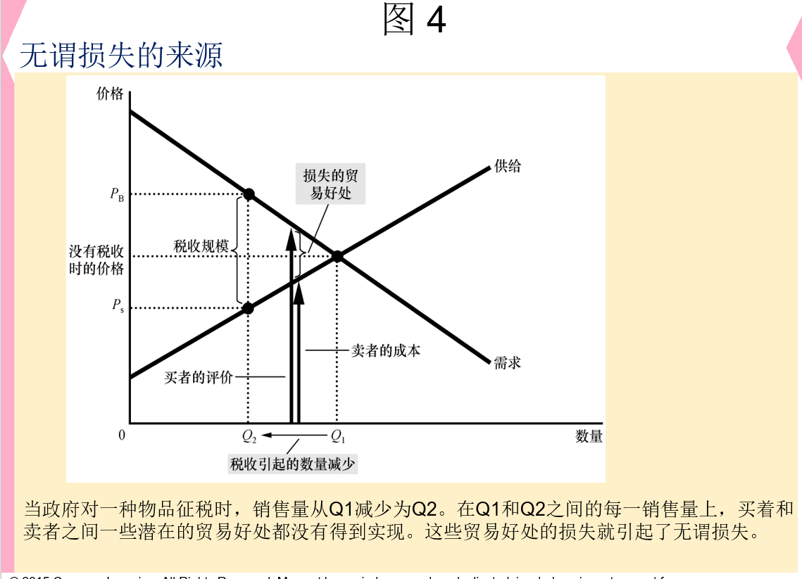

Slide 48
第二节 决定无谓损失的因素
决定无谓损失大小取决于供求价格弹性
供给曲线弹性越大
更大的无谓损失
需求曲线弹性越大
更大的无谓损失
供求价格弹性更大
税收引起的无谓损失更大

Slide 49
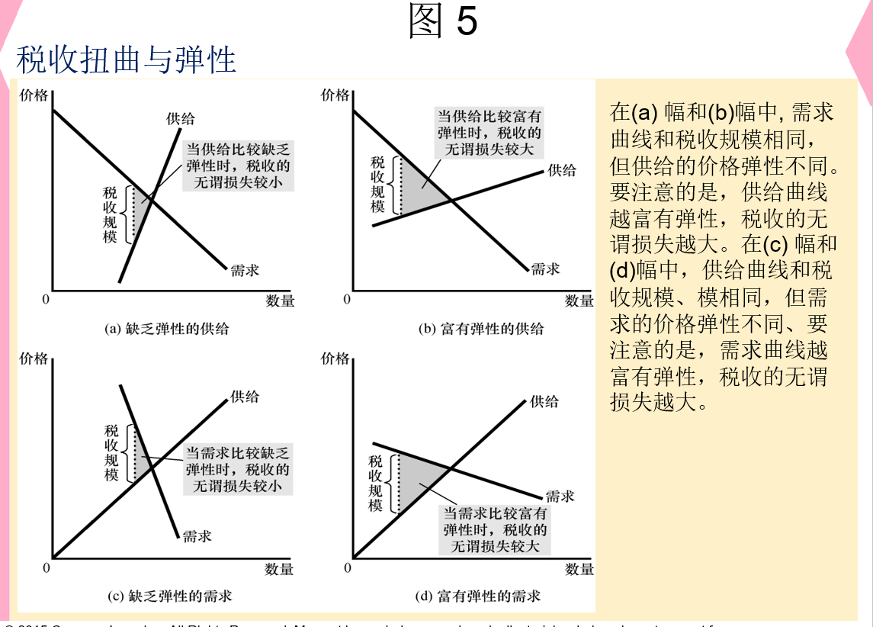

Slide 50
案例研究：关于无谓损失的争论
政府规模应该有多大?
赋税的无谓损失越大
政府运行的成本越高
若赋税引起极大的无谓损失
就强烈支持低税无为的小政府
若赋税引起微小的无谓损失
政府运行的成本要小

Slide 51
税负引起的无谓损失应该有多大?
经济学家看法不一致——以劳动税为例
社会保障税、医疗税以及联邦所得税均为劳动税
如果把各种形式的劳动税加在一起，劳动收入的边际税率即收入的最后一美元
所要征的税是40%

Slide 52
40%的劳动税的无谓损失是大还是小?
一些人认为劳动供给是相当缺乏弹性的，几乎垂直
因此劳动税引起微小的无谓损失

Slide 53
另外一些人认为: 劳动供给是富有弹性的
劳动税引起了严重的扭曲，产生了极大的无谓损失，例如：
很多工人会调整工作时间量（超额）
一些家庭有两个收入者
根据情况决定在家里从事家务劳动，还是在市场上从事有报酬的劳动
许多老年人可以选择什么时候退休
一些人考虑从事非法经济活动
针对上述几种情况，劳动税会鼓励人们减少工作时间，第二个赚钱人留在家里，老年人早退休或激励一些人去从事非法的经济活动（逃税等活动）

Slide 54
第三节 税收变动时的无谓损失和税收收入
税收增加时，无谓损失增加，增加的速度要快于税收规模的增加
税收收入
开始时增加
然后下降
高税率：剧烈地缩小市场规模

Slide 55
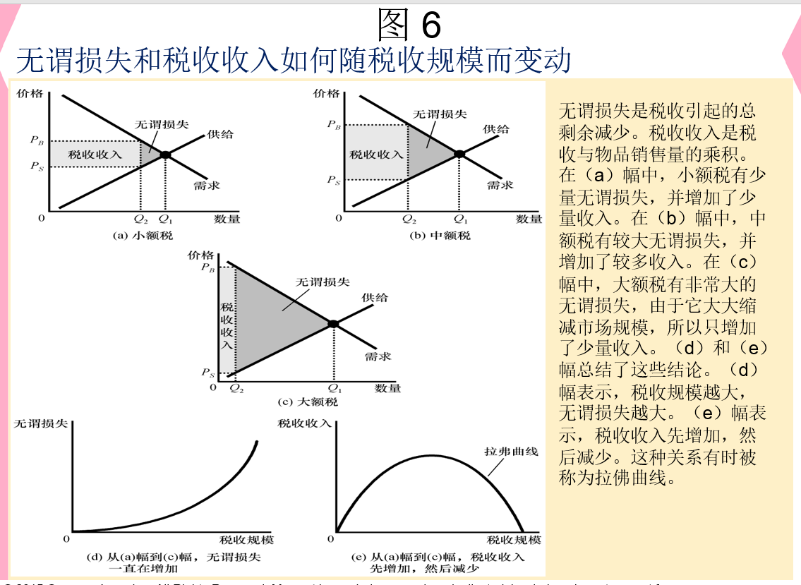

Slide 56
案例研究：拉弗曲线和供给学派
1974, 经济学家Arthur Laffer
拉弗曲线
供给学派经济学
税率如此之高，减低税率实际上反而会增加税收收入
罗纳德·里根的企业工作经历
高税率导致更少的工作
低税率导致更多的工作

Slide 57
罗纳德·里根1980年成为总统
施政: 减税
争论
税收如此之高，以至于不鼓励人们努力工作
减税降给人们适当的工作激励
提高经济福利
或许可以增加税收收入

Slide 58
经济学家
一直争论拉弗的观点
对相关弹性大小的看法不一致
一般性结论:
紧紧盯住税率不能计算出税收变动会使政府收入增加或减少多少

Slide 59
第四章 市场和福利
之三应用：国际贸易

Slide 60
第一节 决定贸易的因素
一、没有贸易时的均衡
用纺织品市场做例子来研究国际贸易的得失，一个假想的国家Isoland,不允许任何人出口或进口纺织品，因为没有国际贸易，所以：
只有国内的买者和卖者
均衡价格和数量
取决于国内市场
总利益
消费者剩余
生产者剩余

Slide 61
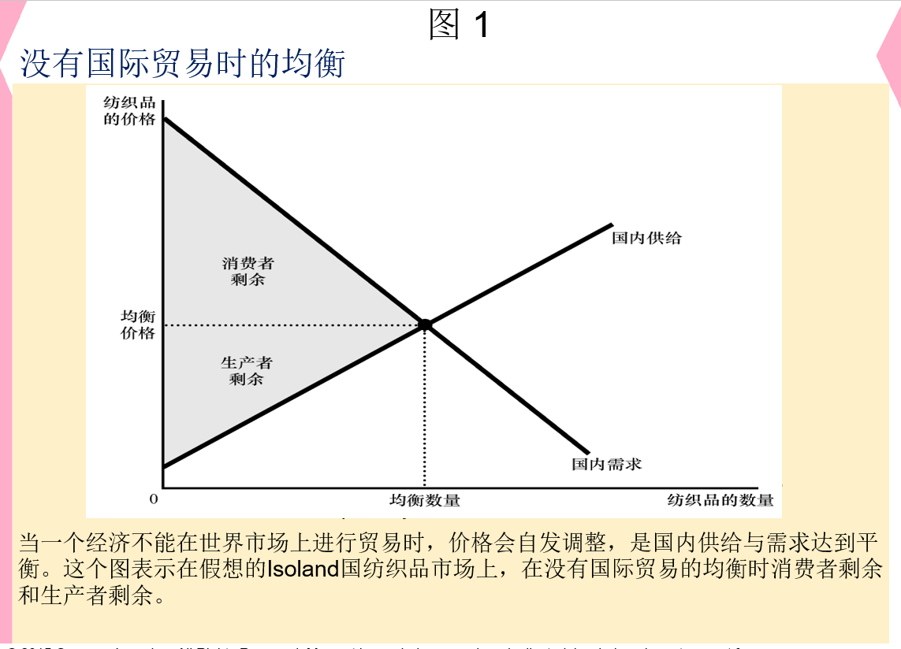

Slide 62
争论：是否允许国际贸易，如果允许，要回答以下问题：
如果允许进口或出口纺织品，国内市场的价格和数量会发生什么样的变化
谁将从自由贸易中获益、谁将遭受损失、好处会大于损失吗?
应该把关税（对纺织品进口征税）作为新贸易政策的一部分吗?

Slide 63
二、世界价格和比较优势
世界价格：一种物品在世界上通行的价格。
国内价格：一种物品在国内市场上的机会成本
如果纺织品的世界价格高于国内价格，那么一旦允许贸易，该国就会成为纺织品出口国。该国的生产者渴望可以得到国外可以得到的高价格，并向国外的买者出售他们的纺织品；
如果纺织品的世界价格低于国内价格，那么一旦允许贸易，该国就会成为纺织品进口国。由于国外的生产者提供了更好的价格，该国的消费者可以购买其他国家的纺织品。

Slide 64
将该国的纺织品国内价格与世界价格的比较，发现：
（1）如果国内价格 < 世界价格
该国具有比较优势
出口
该国具有比较优势
(2）若国内价格 > 世界价格
进口
世界有比较优势

Slide 65
第二节 贸易的赢家和输家
为了分析自由贸易的福利，假设：该国是个小型经济，这意味着该国的行为对世界市场的影响微不足道，即该国贸易政策的任何变化都不会影响纺织品的世界价格，世界价格是既定的。
一、出口国的得失
贸易前国内均衡价格低于世界价格
贸易一旦放开
国内价格上升至世界价格
国内产生超额供给
供给量和需求量不同: 超出部分可以出口

Slide 66
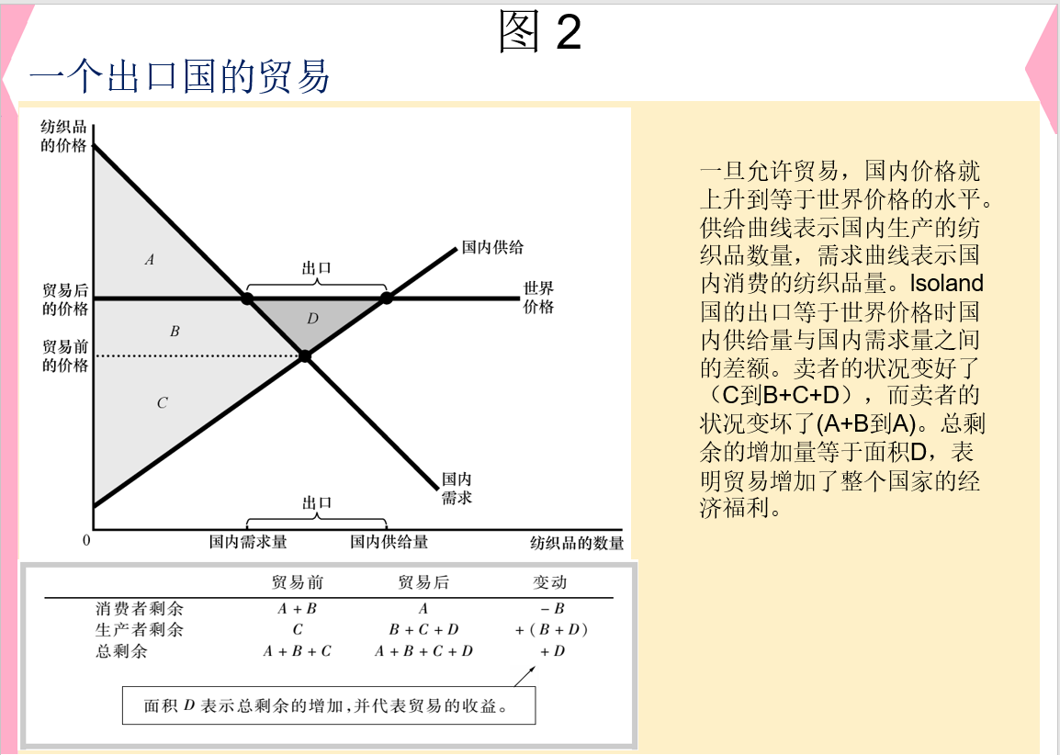

Slide 67
出口国
世界贸易之前
消费者剩余
生产者剩余
世界贸易之时
更低的消费者剩余
更高的生产者剩余
更高的总剩余

Slide 68
出口国与世界贸易，得出结论：
国内生产者会变得更好
国内消费者福利变坏
贸易提高了该国的经济状况水平
因为赢家所得到的要超过输家所失去的

Slide 69
二、进口国的得失
假设贸易前国内均衡价格高于世界价格
贸易一旦放开
国内价格将等于世界价格
国内产生超额需求（供不应求）
供给量和需求量不同：不足的部分可以进口

Slide 70
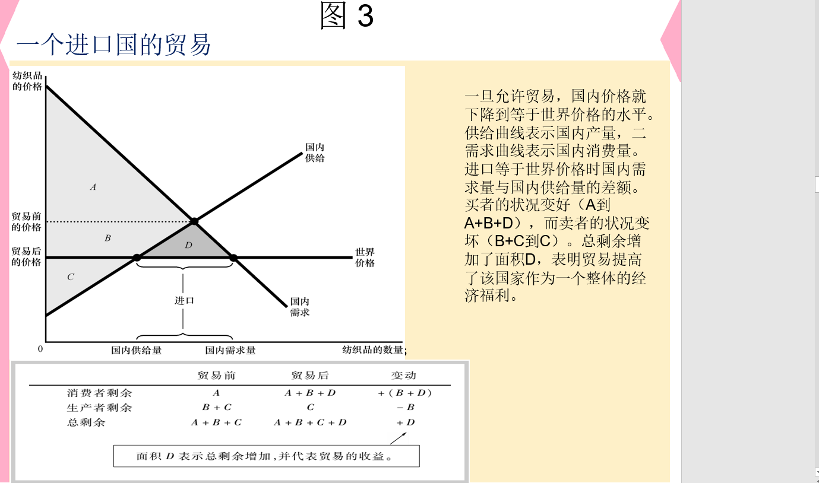

Slide 71
进口国
世界贸易之前
消费者剩余
生产者剩余
世界贸易后
更高的消费者剩余
更低的生产者剩余
更高的总剩余

Slide 72
进口国与世界贸易，可以看出：
国内生产者会变得更坏
国内消费者会变得更好
贸易提高了该国的经济状况水平
赢家所得到的要超过输家所失去的
贸易使得每个人（指参与国际贸易的两国）变得更好，但参与国（方）内部有输家和赢家
当一种贸易政策有赢家和输家时，政治斗争就开始了，当输家在政治上比赢家更有组织，一国就可能无法享受自由贸易的好处。

Slide 73
三、关税的影响
对在国外生产的而在国内销售的物品征收的一种税（对进口物品征的税）
自由贸易
国内价格 = 世界价格
进口关税
国内价格高于世界价格
移动的数量为关税

Slide 74
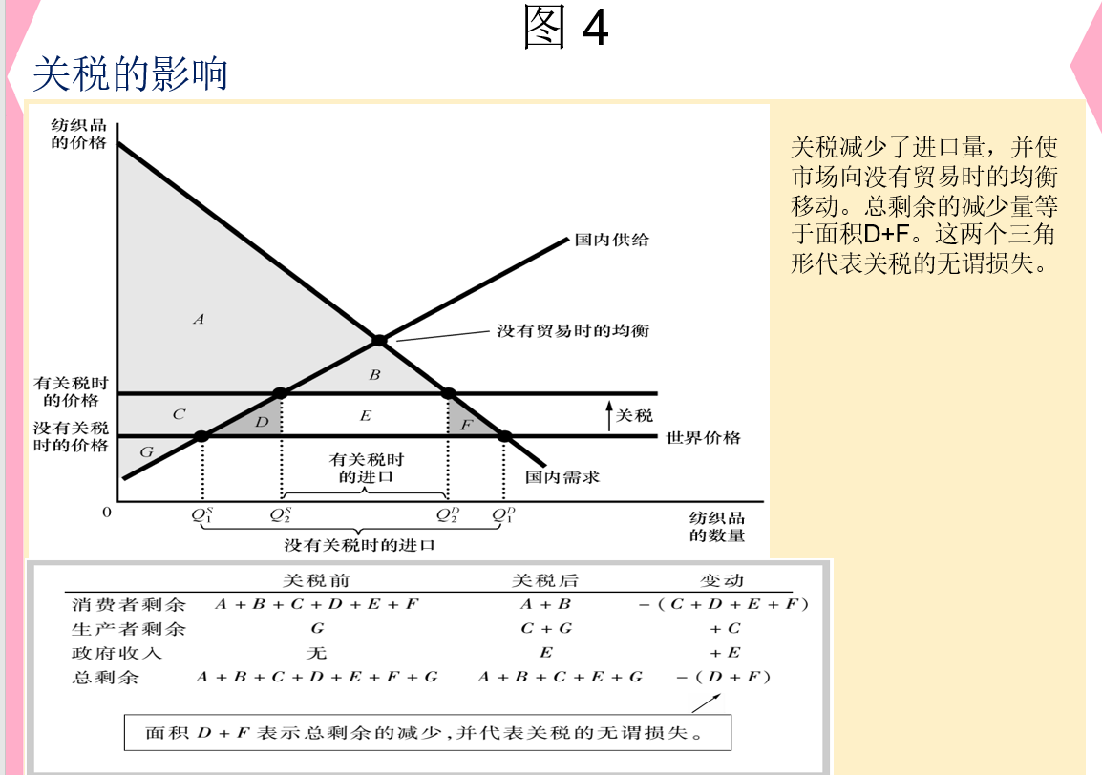

Slide 75
关税的影响
价格变化为移动关税的数量
国内需求数量下降
国内供给数量上升
减少了进口量
国内卖家变好
国内买家变坏
产生无谓损失
关于无谓损失：D 代表过度生产的损失，F代表纺织品消费不足的损失

Slide 76
征关税之前
消费者剩余
生产者剩余
政府税收收入= 0
关税的效应
消费者剩余 更少
生产者剩余 更大
政府税收收入
总剩余变小

Slide 77
四 贸易政策的结论
参见书中187页
五 世界贸易的其他好处
增加了物品的多样性
通过规模经济降低了成本
增加了竞争
加强了思想交流
技术进步在世界范围内流通

Slide 78
第三节 各种限制贸易的观点
国内生产者（进口国，书中例子）
反对自由贸易
认为政府应该保护国内产业免受国外竞争
1 工作岗位论
“与其他国家进行贸易消灭了国内的一些工作岗位”
自由贸易同事也创造了一些工作岗位
2 国家安全论
“该行业对国家安全是至关重要的”

Slide 79
3. 幼稚产业论
“新兴产业有时认为，应实行暂时性贸易限制，以有助于该产业的成长。”
实践中难以实施，政府要确认哪个产业需要保护
这种 “暂时性” 政策很难取消
保护并不是一个幼稚产业成长所必需的

Slide 80
4 不公平竞争论
“只有各国都按同样的规划行事，自由贸易才是合意的”，该国总剩余增加
但是如果补贴使出口品变得便宜，进口国可能认为这是不公平竞争，消费者受益，生产者遭受损失，但是收益可能远大于损失。
5 作为讨价还价筹码的保护论
“当与自己的贸易伙伴讨价还价时，贸易限制可能还是有用的”
威胁可能不起作用

Slide 81
案例研究：贸易协定和世界贸易组织
世界贸易组织, WTO
一国可以用两种方法来实现自由贸易：
第一、单边方法实现自由贸易
取消自己贸易限制
英国, 19世纪
近几年，智利和韩国
第二、多边方法实现自由贸易
取消自己贸易限制的同时其他国家也是这样做
两个例子：北美自由贸易协定NAFTA,（美、加、墨）
关贸总协定GATT

Slide 82
北美自由贸易协定 (NAFTA)
1993年签署的这一协定降低了美国、墨西哥和加拿大之间的贸易壁垒
关贸总协定 (GATT)
许多国家为了促进自由贸易而进行的一系列连续谈判
GATT
美国协助建立了GATT
二战后
为了应对大萧条期间实施的高关税
成功地把成员国之间的平均关税从40%降低到5%左右
GATT的规则现在由WTO机构加以实施，WTO1995年成立，
到2009年:成员国已有153个国家; 世界贸易总量的97 %

Slide 83
多边方法的优点
可能会比单边方法带来更多的自由贸易
减少本国和外国的贸易限制
政治优势
生产者比消费者人数少但组织更为缜密
更大的政治影响力

Slide 84
结论，参见书中的例子（196页）

